Slide 1
--PROGRAM--
Notes:
VELKOMST

Slide 2

Mere it hjælp for flere
D10 Snorresgade

Slide 3
IT-tilbud i Ældre Sagen
Billed og Video Værksted
It-café på gaden
It-café i ældre-boliger
It-café
It på plejehjem
It-foredrag
It-undervisning
It-hjælp i hjemmet
It-telefonsupport
MitID
>250 i en afd.
Max 240 på en gang
It-besøgsven
It-hotline

Slide 4
--PROGRAM--
Notes:
VELKOMST

Slide 5
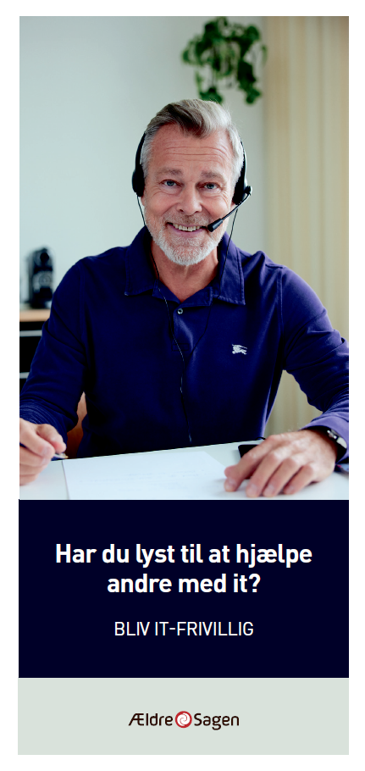
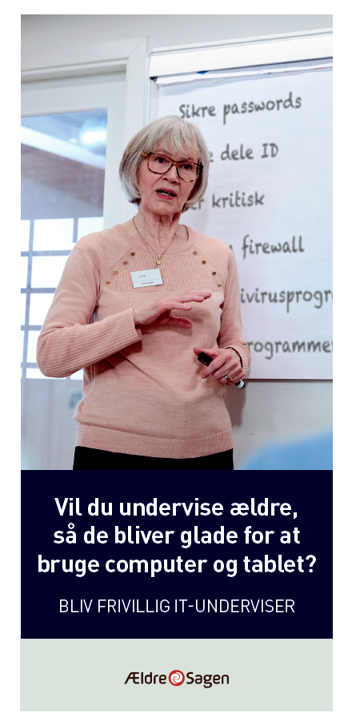
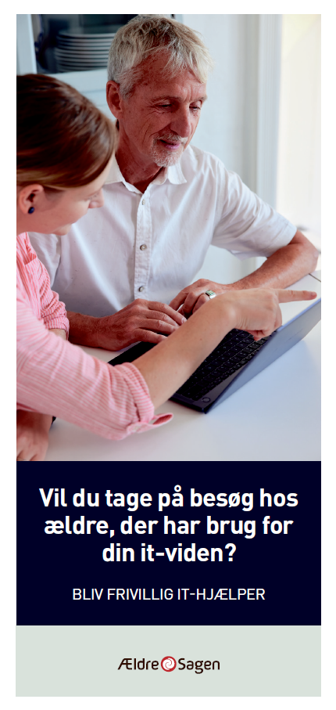

Generelle 3-fløjede rekrutteringsfoldere
Forskellige it-frivilligroller – kommer i frivilligshoppen

Slide 6


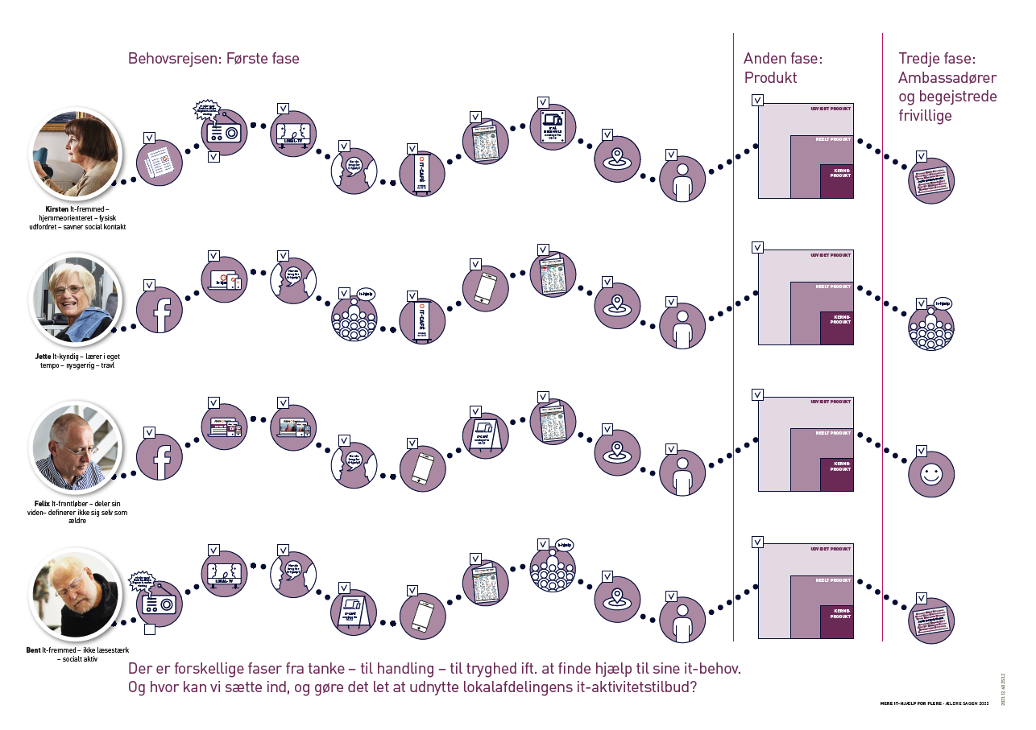




A4-Hæfte + A3-plakat
Materiale på VEJ

Slide 7
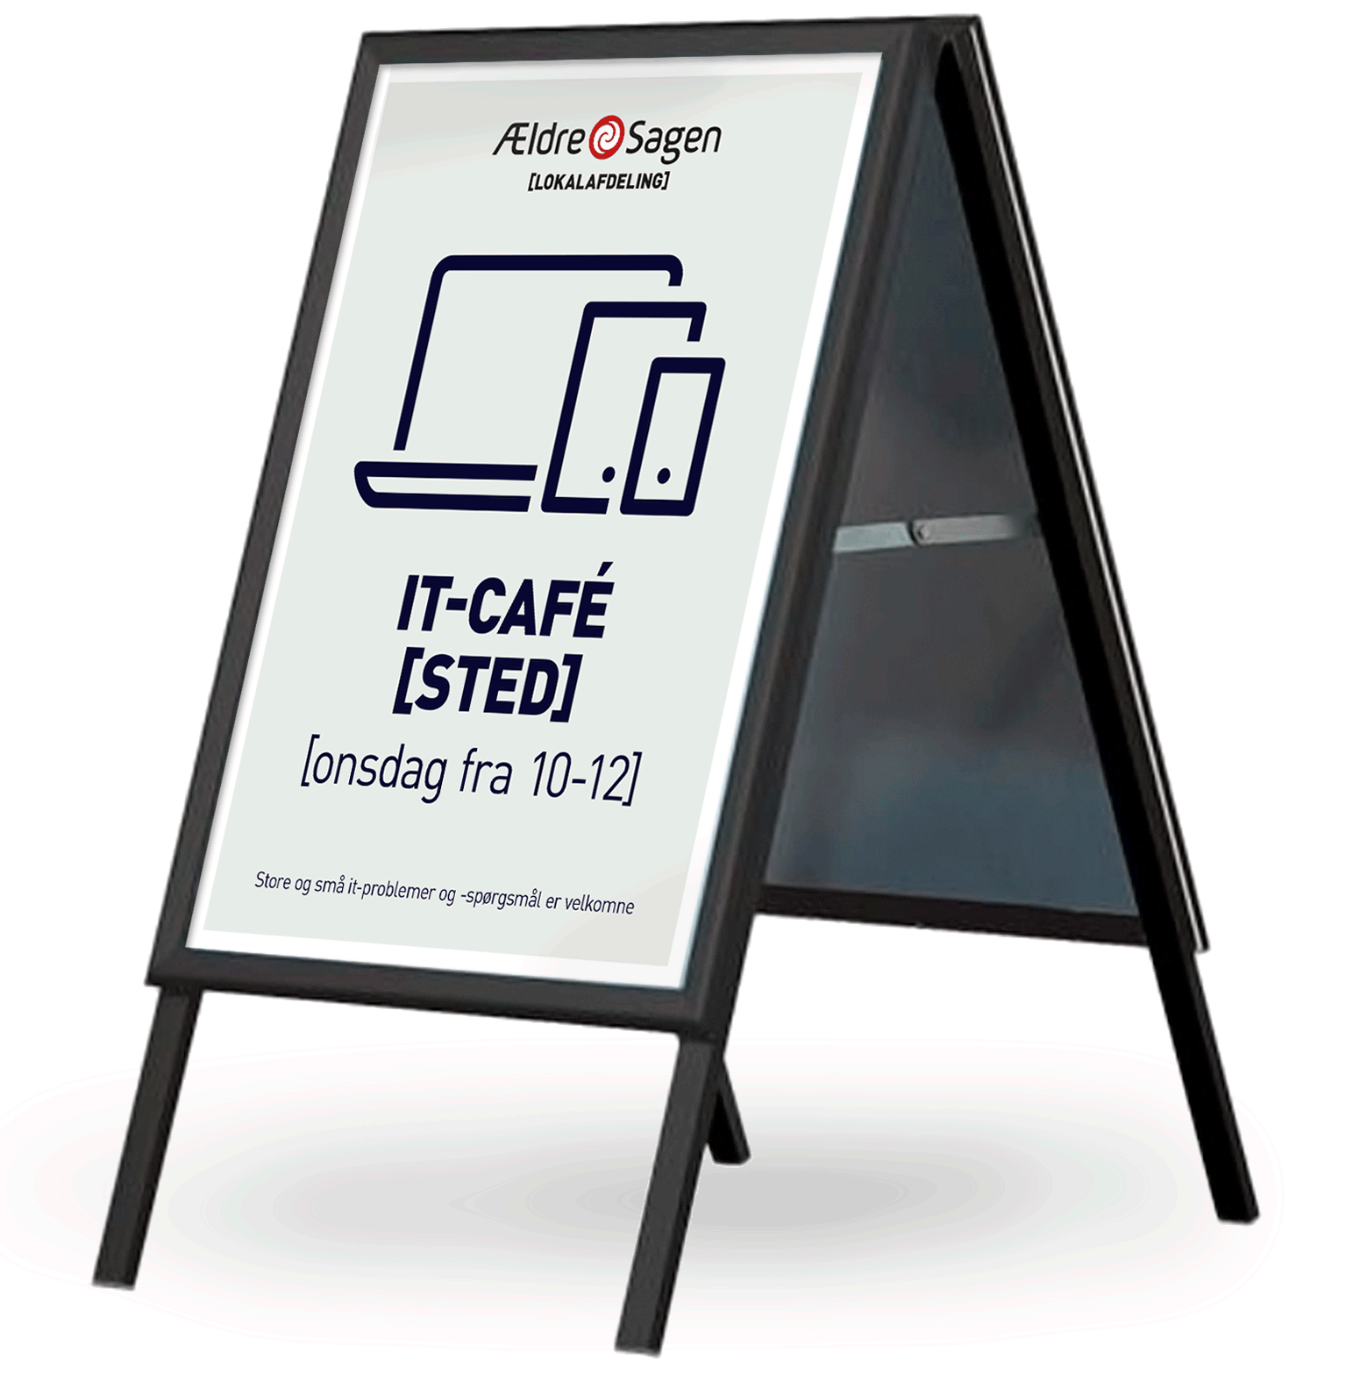

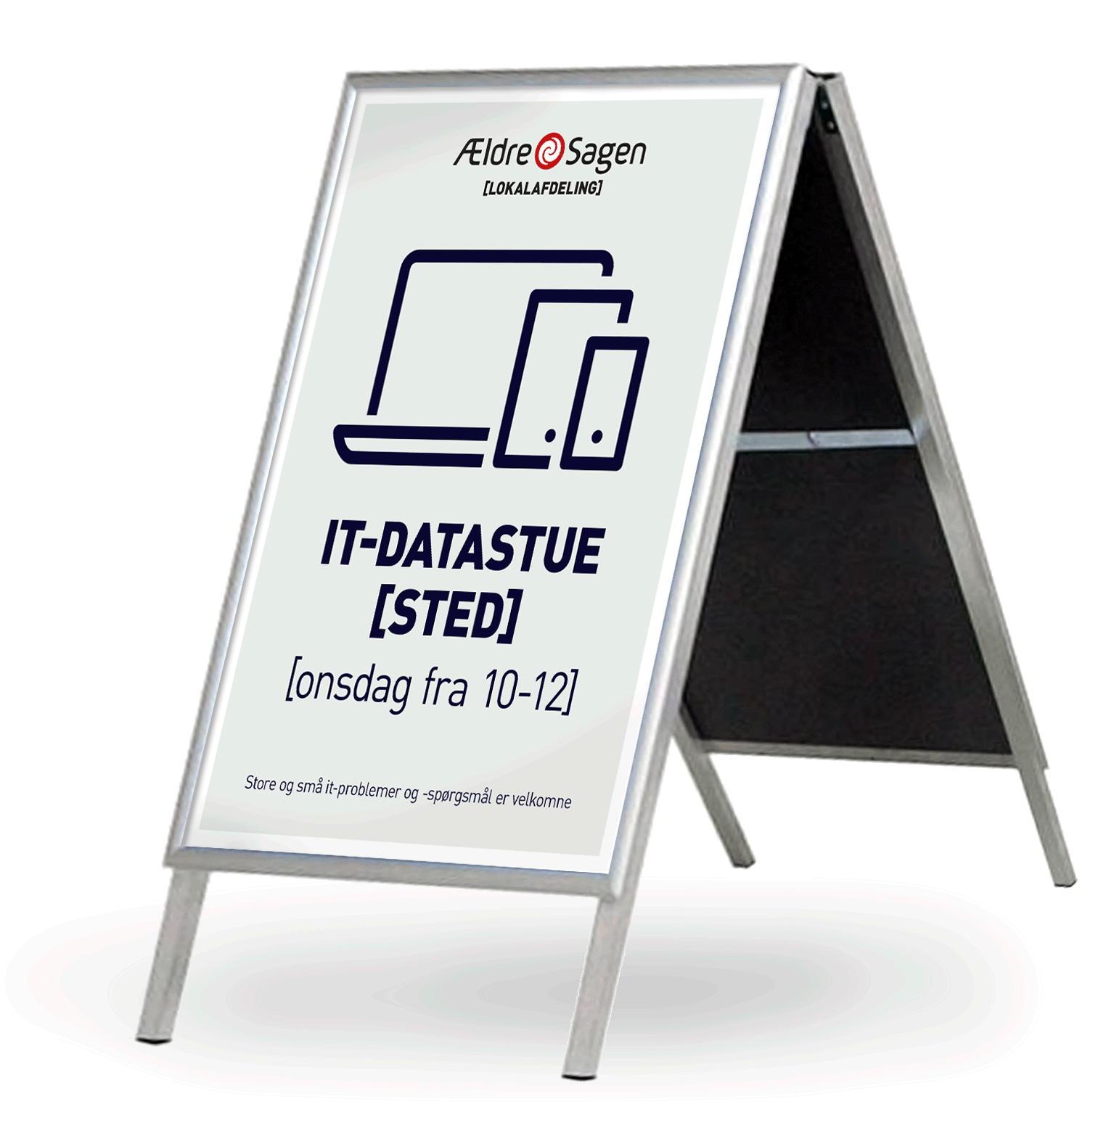
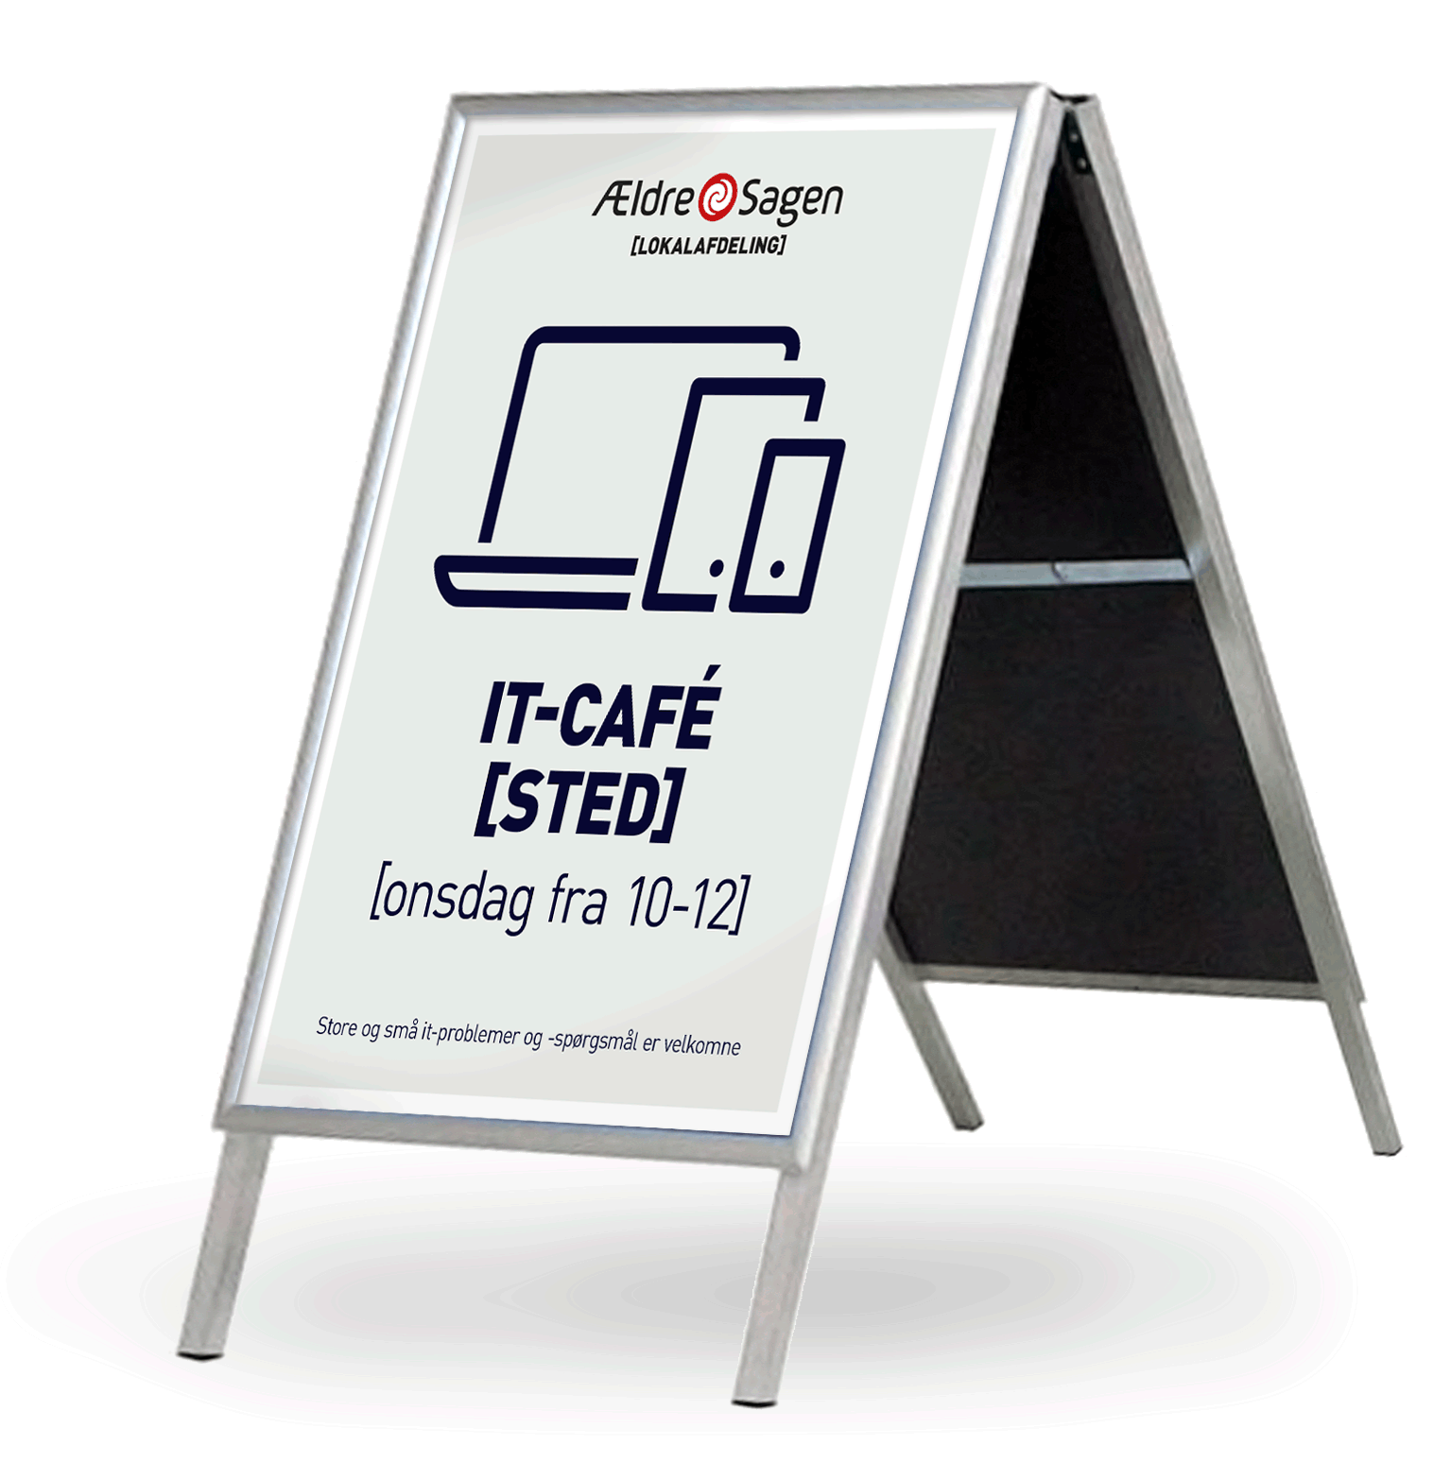
Udstillingsmateriale –plakater til A-skilte
Versioneres til lokalafdelingerne på bestilling

Slide 8



Udstillingsmateriale – roll-ups og beachflag
Versioneres til lokalafdelingerne
Fås i 3 størrelser

Slide 9
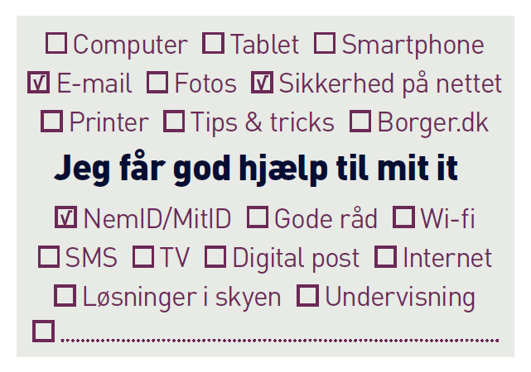

Ambassadør-postkort
Versioneres til lokalafdelingerne på bestilling – tryk á 200 stk

Slide 10
--PROGRAM--
Notes:
VELKOMST

